Slide 1
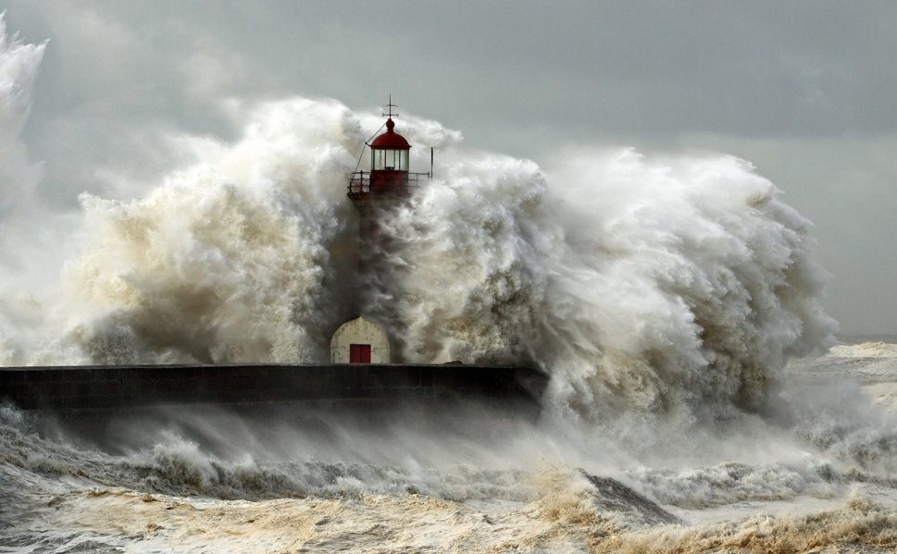
كن صامداً
قضاة
د. ريك جريفيث• مؤسسة الدراسات اللاهوتية الأردنية
CICFamily.com • BibleStudyDownloads.org

Slide 2
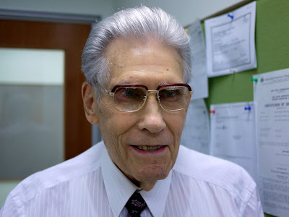
د. إي إن بولسون
1 نيسان 1925 – 13 تشرين أول 2017
Notes:
A full 64 years later, he was still ministering in Singapore until the Lord called him home on 13 October 2017.
Dr. P, as he was affectionately known, established the School of Theology (English) at Singapore Bible College in 1958—the year I was born!

Slide 3
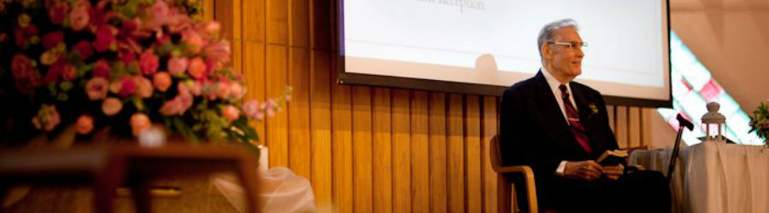
د. إي إن بولسون
وصل سنغافورة في 17 آذار 1953
Notes:
Our world tempts us to trust anything or anyone but God. Yet God provides rare examples of those who are steadfast in their faith. Dr. E. N. Poulson was such an example.
He arrived in Singapore from the USA on 17 March 1953 as a missionary to Indonesia. The plan was to apply for his visa from Singapore, then invest his life in Indonesia.

Slide 4
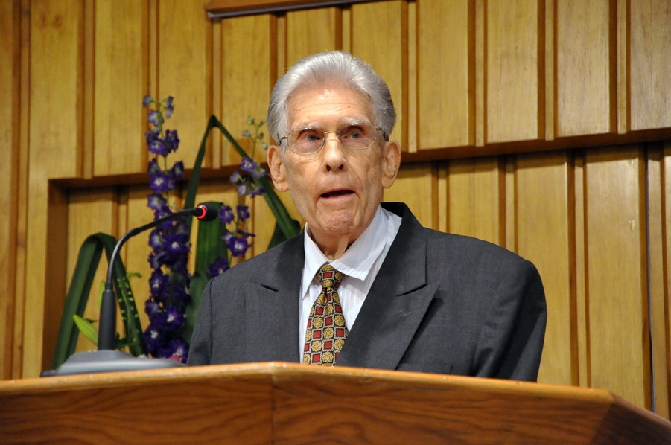
د. إي إن بولسون
Notes:
He actually served for 5 years at SBC before that, ironically, teaching the Chinese how to speak Indonesian. Such is the way God works. He brought an Ang Mo to Singapore to teach them the indigenous language of the island!
Dr. P served at SBC until 1988—a full 36 years. I often told him that one of my life goals was to beat his 36 years of service to the college. That will happen if I am able to continue until I am age 70.

Slide 5
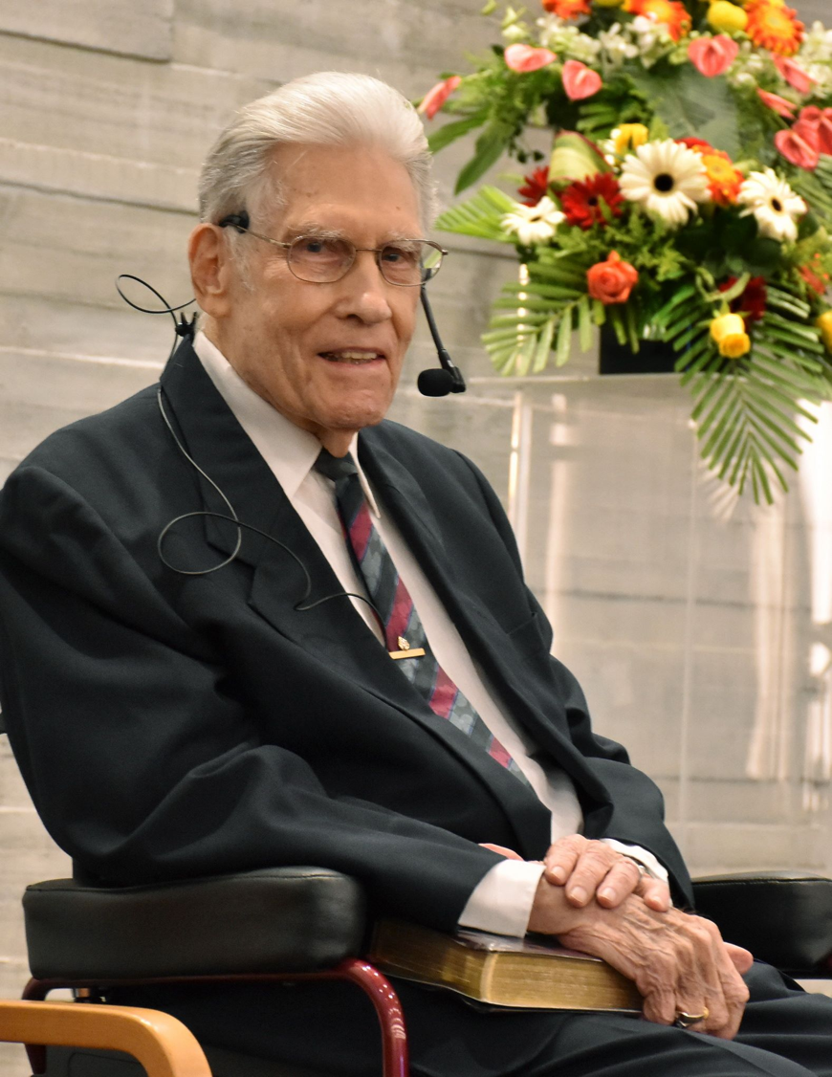
Dr E N Poulson
Notes:
He never intended to retire, so he never did. He taught a Tuesday night Bible Study to SS teachers at Grace Baptist all the way until three days before his home going.

Slide 6
صامداً
Notes:
Dr. P mentored me as my pastor at GBC for our first ten years in Singapore, but stayed in touch the 17 years since then. He was a model to me of one whose goal was to “be steadfast” in putting his trust in the Lord.

Slide 7
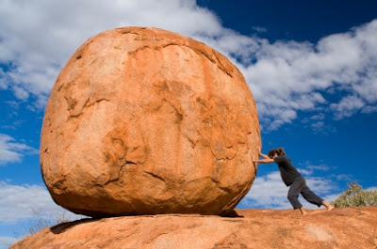
أين تضع ثقتك ؟ هل لديك ثقة غير متقلقلة في الله ؟
Notes:
How much money do you need to feel secure? One SBC student about 20 years ago said she was called to mission but needed to build up her bank account first. My colleague asked her how much she felt she needed in the bank before she left. With a straight face she noted, “Just 1$ million.”
Does your self worth come from your occupation, social standing, or national identity?
Do you place faith in scientists, philosophers, media personalities, or wealthy people—or in God?
Who is the real king or boss in your life that is worth your trust? I suggest that you be steadfast to trust God above all else.

Slide 8
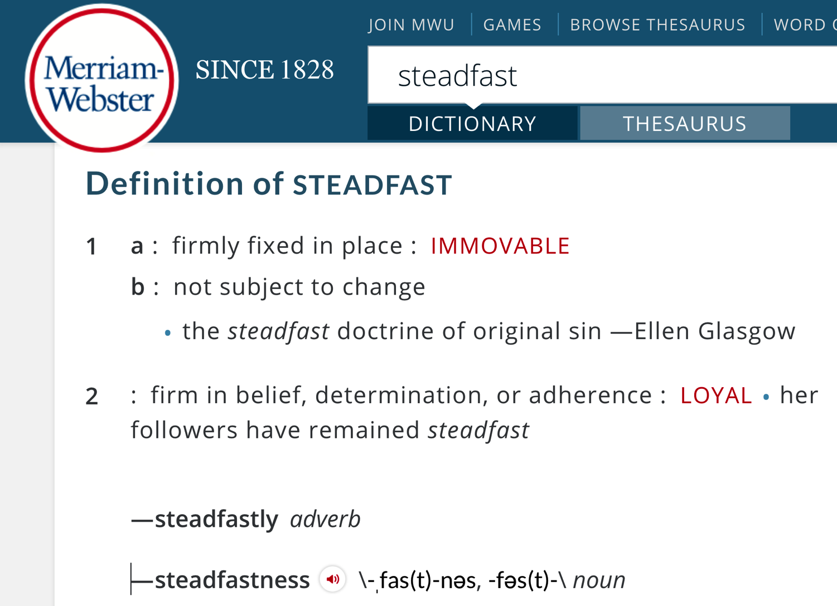
تعريف كلمة (ثابت)
1أ: ثابت باستمرار في مكانه : غير متحرك
ب: لا تخضع لتغيير العقيدة الثابتة من الخطيئة الأصلية
- إلين غلاسكو
2: ثبات الإيمان والعزم والتمسك: ثبات أتباعها المخلصين
Notes:
Being “steadfast” means to be immovable from your place.

Slide 9
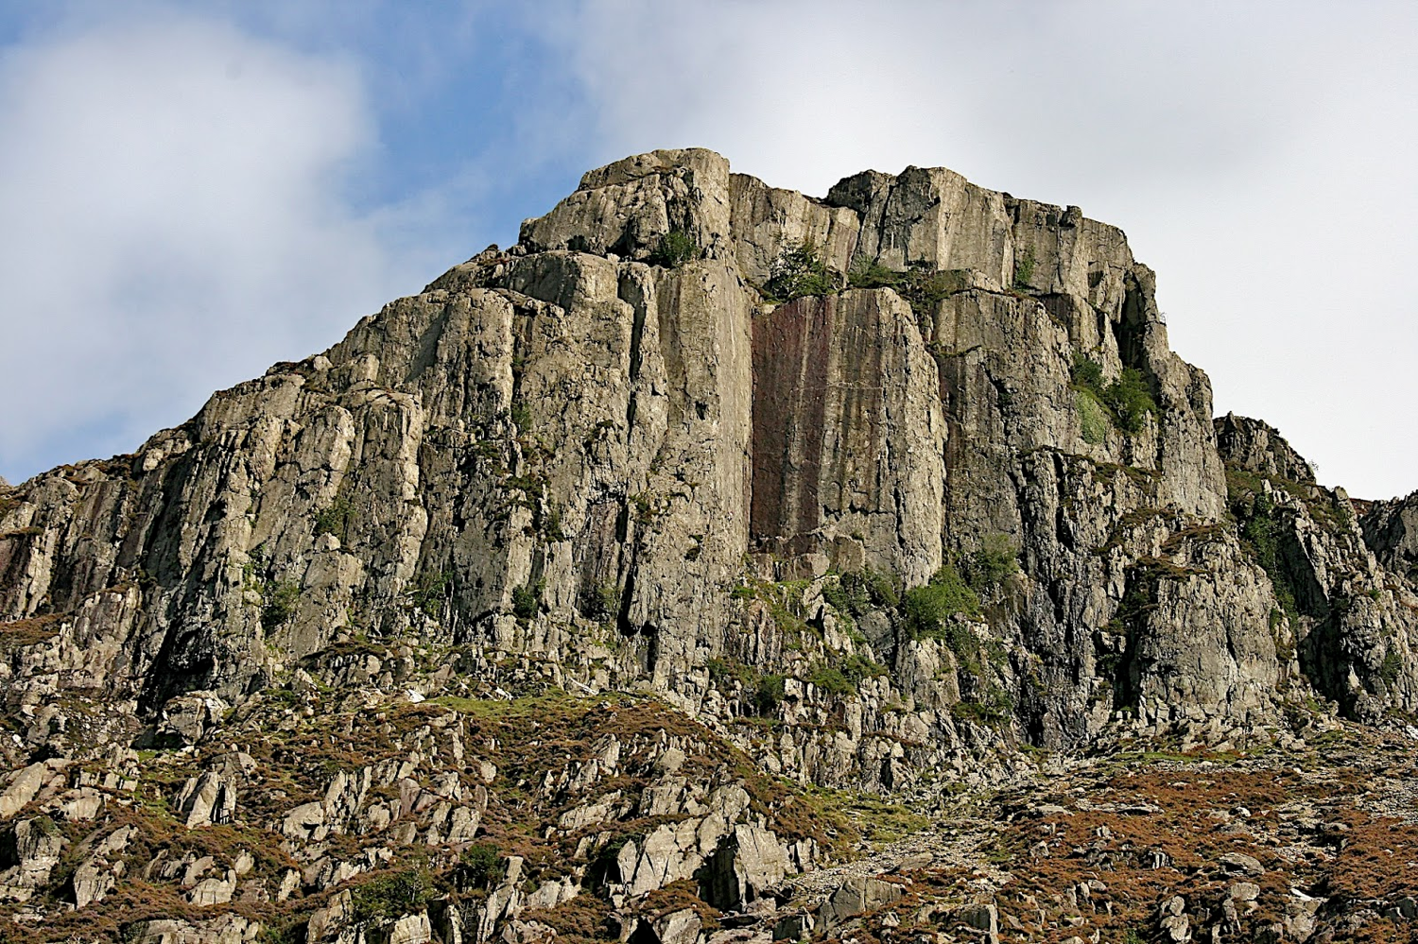
لماذا يجب أن تكون ثابتاً
في اتخاذك الله كملك لك ؟
Notes:
What is so bad about having relative standards?

Slide 10
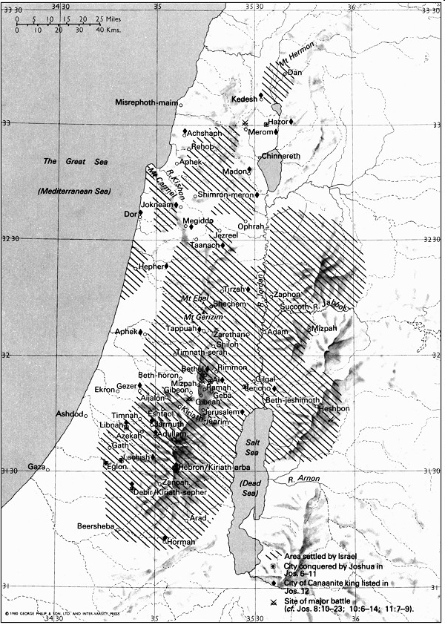
امتلاك الأرض بقيادة يشوع
181
New Bible Atlas
Notes:
The Israelites struggled to be steadfast, and today we will see why they trusted idols instead of trusting God.
Israel had completed the conquest and settled the majority of Canaan, and then Joshua died (book of Joshua).

Slide 11
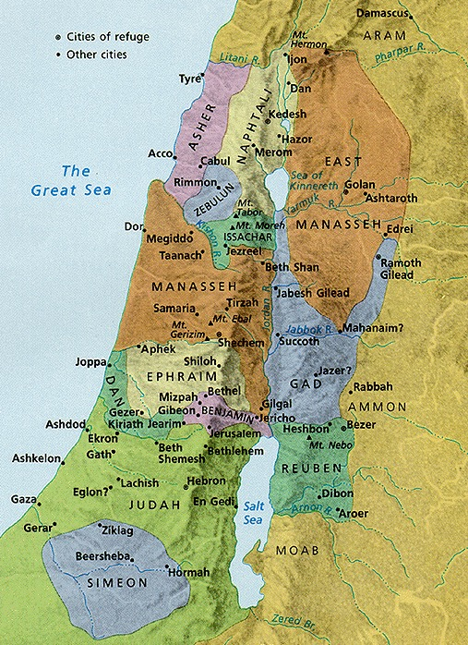
ما تم امتلاكه و ما تم تقسيمه
171
أطلس الكتاب المقدس الجديد
امتلاك الأرض بقيادة يشوع
Notes:
The unsubdued land sadly placed pagan influences close to each tribe—but in the case of the coastal tribe of Dan (a huge tribe of 64,400), it took most of their territory, which led them to migrate to the far north.
__________
OS-05-Deut-309
OS-06-Joshua-188
OS-07-Judges-58
Rami and Rick edited

Slide 12

الكلمة متاحة لهم
أسفار موسى الخمسة + يشوع
Notes:
By this time in the OT story, they have two written sources of God’s will—the Books of Moses and the Book of Joshua. Now, what would they do with them?

Slide 13

48 مدن اللاويين
171أ
6 مدن الملجأ

Slide 14
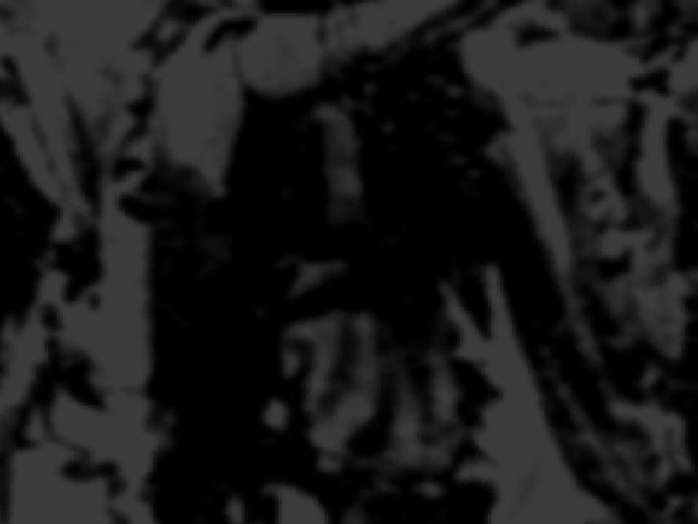
القضاة
172
الفشل تحت الحكم الإلهي
امتلاك غير كامل
التحرير بواسطة القضاة
الحاجة للملكية
1: 1-2: 5
2: 6-16: 31
17-21
التدهور
التأديب
الفساد
أسباب الدورات
لعنات الدورات
ظروف الدورات
العيش مع الكنعانيين
الحرب مع الكنعانيين
العيش مثل الكنعانيين
العصيان العسكري 1
العصيان الروحي
2: 1-5
مقدمة
2: 6-
3: 6
الجنوب
3: 7-31
الشمال
4: 1-
5: 31
الوسط
6: 1
-10: 2
الشرق
10: 3-
12: 7
الشمال
12: 8-15
الغرب
13: 1-16: 31
الفساد الديني
17-18
الفساد الأخلاقي
19-21
كنعان
341 سنة (1390-1049 ق.م)

Slide 15
لماذا يجب أن تكون صامداً في اختيارك الله كملك ؟
3 أسباب
قضاة
Notes:
Today we will see three reasons to place God as king.

Slide 16
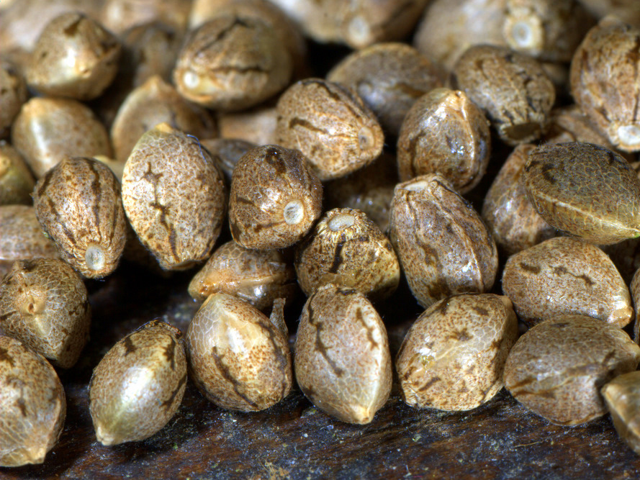
1. الطاعة الناقصة تنتج ثمار الفشل (1 – 2)
قضاة
Notes:
Rejecting God’s lordship through disobeying him as king leads to trouble.

Slide 17
أدى احتلال إسرائيل غير المكتمل لكنعان لوجود حاجة إلى القضاة (1: 1-2: 5)

Slide 18
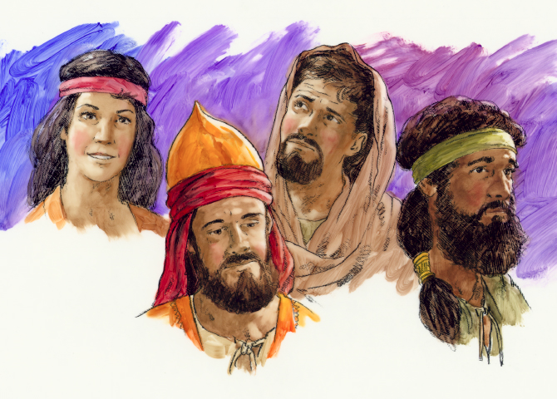
قضاة
د. ريك جريفيث, مؤسسة الدراسات اللاهوتية الأردنية
BibleStudyDownloads.org

Slide 19
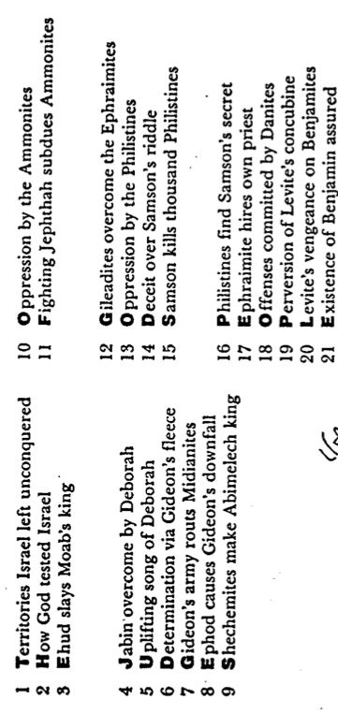
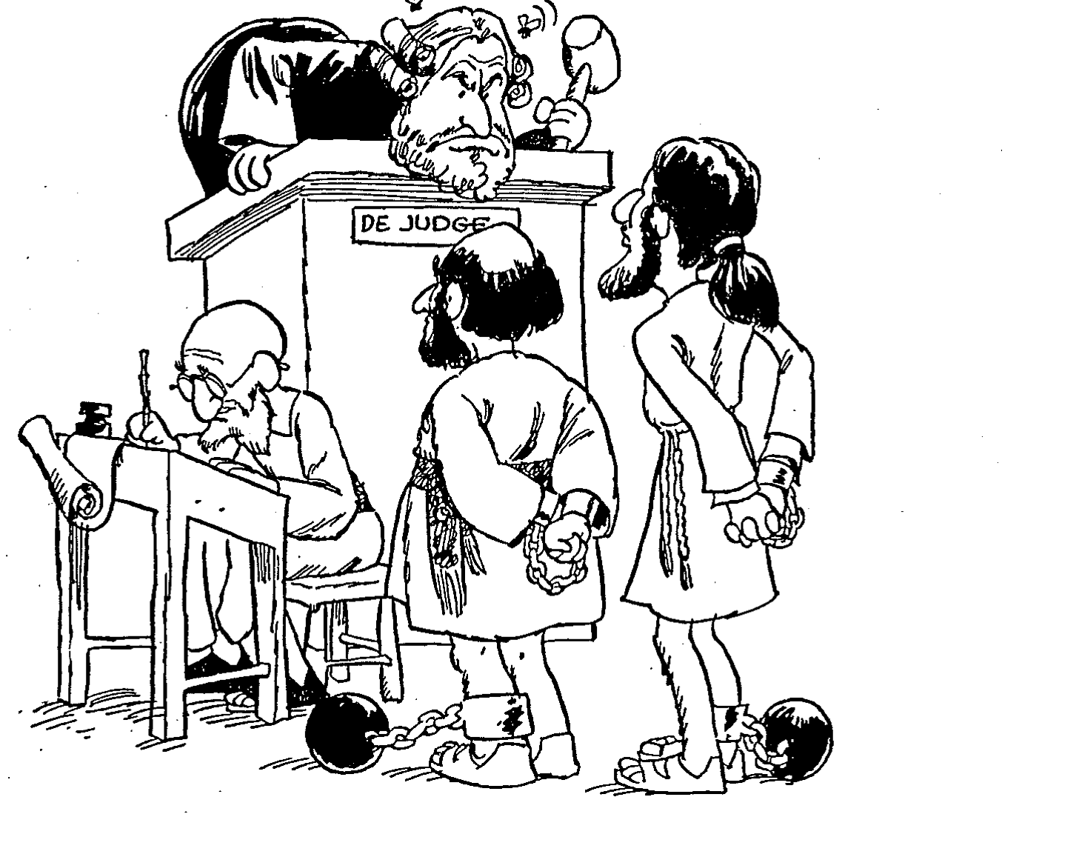
Barry Huddleston, The Acrostic Summarized Bible (Grand Rapids: Baker, 1992)
قضاة
10. قهر من قبل العمونيين
11. يفتاح المحارب يهزم العمونيين
12. الجلعاديين يهزمون الأفرايميين
13. قهر من قبل الفلسطيين
14. خداع لغز شمشون
15. شمشمون يقتل ألف فلسطيني
16. الفلسطيون يكتشفون سر شمشون
17. أفرايم يعين كاهن خاص
18. خطايا الدانيين
19. انحراف زوجات اللاويين
20. انتقام اللاويين من بنيامين
21. تأكيد وجود بنيامين
1. مناطق لم يغزوها إسرائيل
2. كيف امتحن الله إسرائيل
3. إهود يقتل ملك مؤاب
4. هزيمة يابين من دبورة
5. ترنيمة دبورة
6. علامات جزة الصوف
7. جيش جدهون يهزم المديانيين
8. الأفود سبب سقوط جعون
9. أهل شكيم يملكون أبيمالك

Slide 20
قضاة 1

Slide 21

السكان حسب
الأسباط
171
أشير
53.400
نفتالي
45.400
عدد 26
يشوع 13: 1- 19: 48
زبولون
60.500
منسى
يساكر
64.300
منسى
52.700
لاوي
23.000
موزعون في جميع أنحاء إسرائيل
جاد
40.500
إفرايم
32.500
دان
64.400
بنيامين45.600
رأوبين
43.730
يهوذا
76.500
شمعون
22.200
Notes:
OS-04-Numbers-214
OS-06-Joshua-

Slide 22
علامات أسباط إسرائيل
171
أشير
F
نفتالي
D
قضاة 1: 1-35
زبولون
D
منسى
يساكر
D
منسى
لاوي
23.000
موزعون في جميع أنحاء إسرائيل
F
جاد
A
إفرايم
F
F
دان
بنيامين
رأوبين
يهوذا
F
F
A
شمعون
A
Notes:
OS-04-Numbers-214
OS-06-Joshua-

Slide 23
الكلمة المفتاحية
172
39
الفشل
قضاة

Slide 24
الموضوع الرئيسي
172
الفشل تحت الحكم الإلهي
قضاة

Slide 25
الآية المفتاحية
172
و في تلك الأيام لم يكن ملك في إسرائيل
كان كل واحد يعمل ما يحسن في عينيه
(17 : 6, 21 : 25)
قضاة

Slide 26
قضاة 2

Slide 27
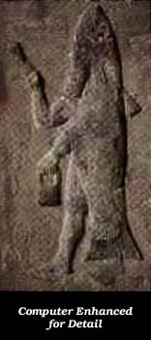
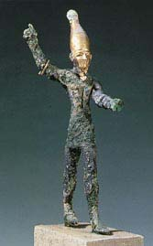
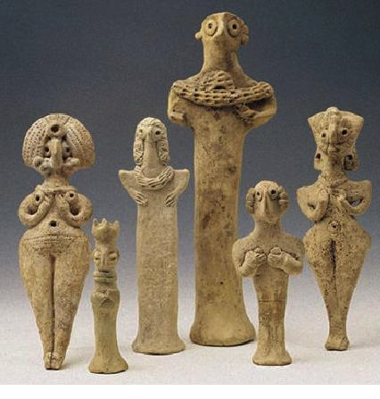
آلهة الأرض الكاذبة
داجون
عشتاروث
بعل

Slide 28
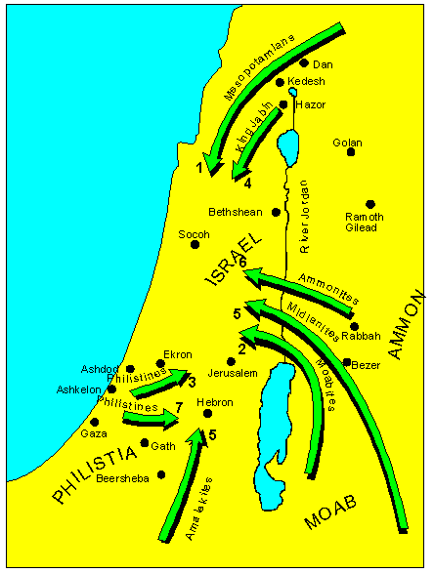
نتائج كسر العهد الموسوي
كان إسرائيل محاطًا بأعداء أقامهم الرب عليهم.
+Taken from Nelsons 3D-M Jenkins, S. 1997, c1985. Nelson's 3-D Bible map book (electronic ed.). Thomas Nelson: Nashville

Slide 29
عصيان الرب باعتباره ملكاً
يؤدي إلى الشماكل
Notes:
Incomplete obedience shows that we trust something other than God.
God then seeks to earn our trust by allowing difficulty in our lives.

Slide 30

النسبوية
Notes:
Relativism comes from relative, as opposed to absolute. All of us believe that some things are relative since different situations would make an action right in some circumstances but wrong in others. For example, we do not say "I love you" to all people! But relativism means the belief that nothing is absolute. No one actually believes this, since we all balance our checkbooks the same way and do not create money in the bank simply by thought. There is an absolute balance in every bank account—even for the person who says he believes in relativism. But this person says that nothing is absolutely right or wrong as everything depends upon circumstances.

Slide 31
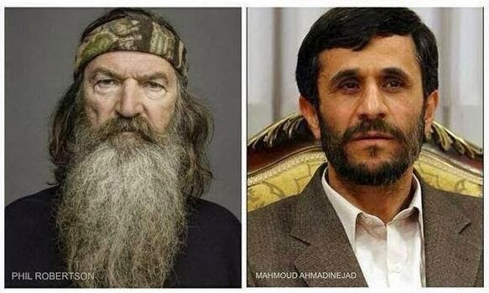
النسبوية
يقول إن المثليين بحاجة إلى قبول يسوع المسيح للوصول إلى السماء
يطالب بشنق و قطع رؤوس و رجم و حرق المثليين أحياء
يطالب الليبراليون بإخضاعه للرقابة
تم دعوته لإلقاء خطاب في جامعة كولومبيا، أمريكا
Notes:
The relativist picks and chooses which beliefs to emphasize as important. Of course, we all do this, but the relativist is less consistent.

Slide 32
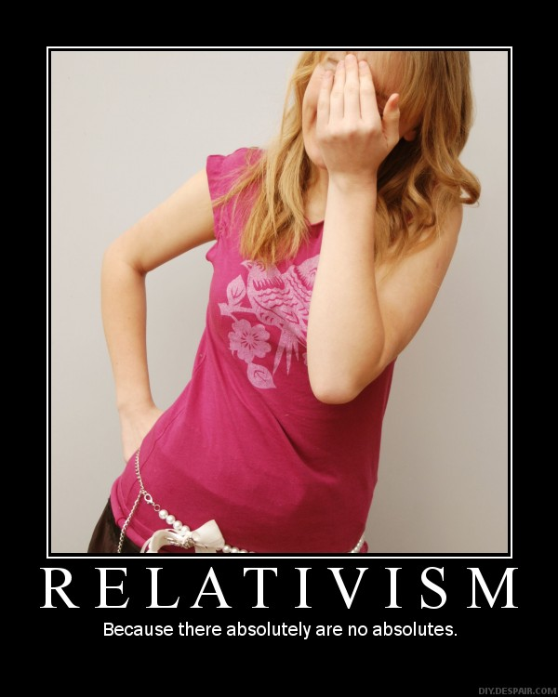
النسبوية
لا يوجد أمور مطلقة على الإطلاق
Notes:
Relativism is a self-defeating system because it posits a claim that contradicts its tenants.

Slide 33
لماذا يجب أن تكون صامداً في اختيارك الله كملك ؟
3 أسباب
قضاة
Notes:
In the book of Judges, we see three reasons to place God as king.

Slide 34
1. الطاعة الناقصة تنتج ثمار الفشل (1 – 2)
قضاة
Notes:
Rejecting God’s lordship by disobeying him as the king leads to trouble.

Slide 35

2. النسبوية ( الإرتباط بالمجتمع المحيط ) تقود إلى الدوران في الخطية (3 – 16)
قضاة
Notes:
We go in circles when we follow our rules instead of God’s absolute standards.

Slide 36
يحاول سفر القضاة إيقاف دوران إسرائيل في الخطية ليظهر مقاييس الله المطلقة التي تعتبر أفضل من مقاييس إسرائيل النسبية
(2: 6-16: 31)

Slide 37

تكرار الدورة في سفر القضاة
174
1 الخطية
2 العبودية
5 الصمت
3 الدعاء
4 الخلاص
Notes:
The introduction previews God's repeated provision of judges even though Israel broke the covenant after Joshua’s death (2:6–3:6).

Slide 38
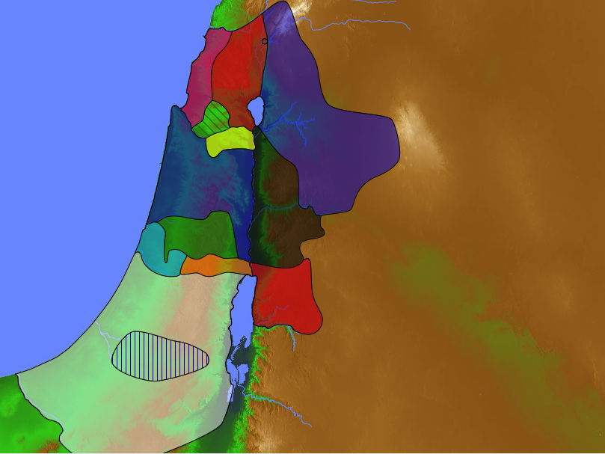
من أين كان القضاة
نفتالي
180a
أشير
شمجر
أيلون
زبولون
باراق
منسى
يساكر
جدعون
يائير
تولع
منسى
ابدون
يفتاح
ابيمالك
جاد
دبورة
افرايم
دان
إهود
بنيامين
شمشون
رأوبين
إبصان
يهوذا
عثنيئيل
شمعون

Slide 39
قضاة 3

Slide 40
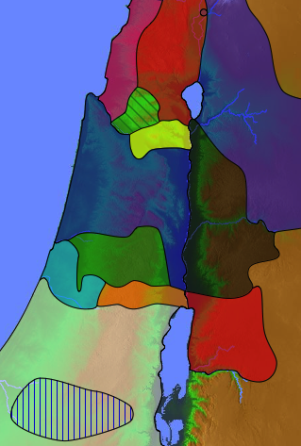
الأعداء في كنعان خلال فترة القضاة (3: 5)
الصيدونيين
ما بين النهرين
181
الفينيقيين
الأموريين
الكنعانيين
الأموريين
العمونيين
الفرزيين
الحويين
اليبوسيين
الفلسطيين
المؤابيين
عماليق
الأدوميين

Slide 41
أين قضى عثنيئيل
(3: 7-11) ؟
نفتالي
كوشان رشعتايم
180أ
أشير
زبولون
منسى
يساكر
جميع إسرائيل
منسى
جاد
أفرايم
دان
بنيامين
رأوبين
يهوذا
عثنيئيل
شمعون

Slide 42
أين قضى إهود ؟
(3: 12-30)
نفتالي
180أ
أشير
زبولون
منسى
يساكر
منسى
جاد
إهود
أفرايم
دان
بنيامين
رأوبين
يهوذا
شمعون
مؤاب

Slide 43
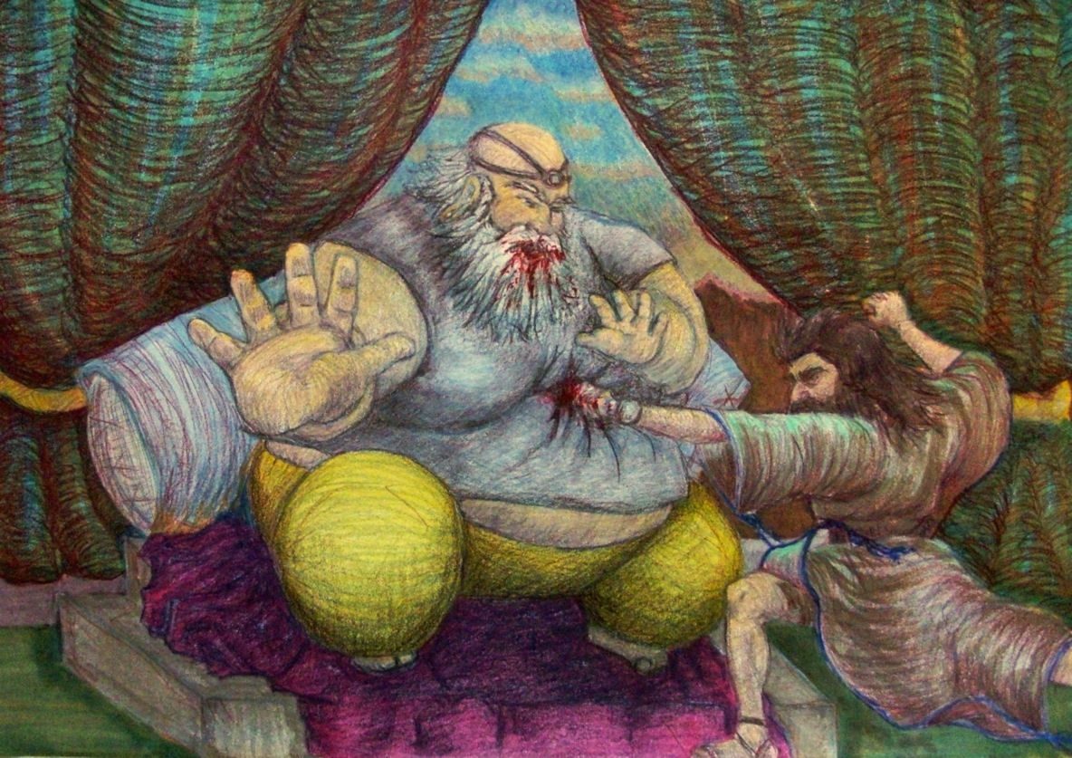
إهود

Slide 44
أين قضى شمجر ؟
(3: 30)
نفتالي
180أ
أشير
شمجر
و كان بعده شمجر بن عناة فضرب من الفلسطينيين ستة مئة رجل بمنساس البقر و هو أيضاً خلص إسرائيل
(3: 31)
زبولون
منسى
يساكر
منسى
جاد
أفرايم
دان
بنيامين
رأوبين
يهوذا
شمعون

Slide 45
قضاة 4

Slide 46
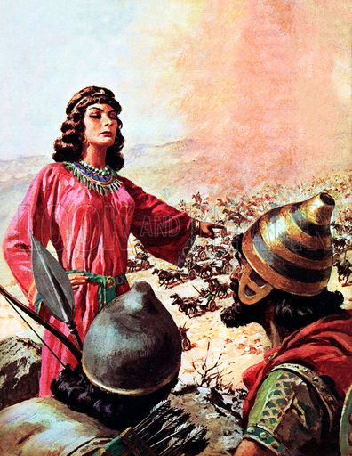
دبورة و باراق

Slide 47
أين قضت دبورة و باراق ؟
نفتالي
180أ
أشير
زبولون
منسى
باراق
يساكر
منسى
جاد
أفرايم
دبورة
دان
بنيامين
رأوبين
يهوذا
شمعون

Slide 48
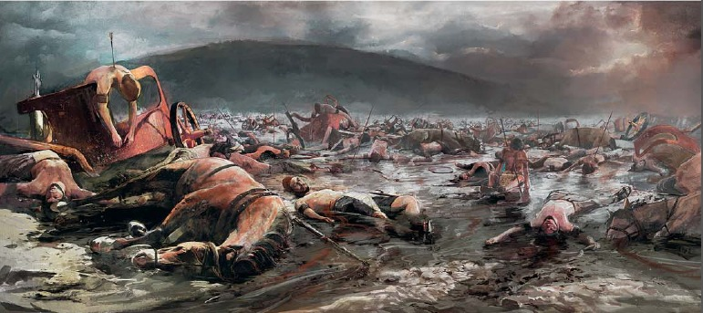
10000 رجل إسرائيلي
هزموا 900 مركبة كنعانية (قضاة 4: 3، 6)

Slide 49
قضاة 5

Slide 50
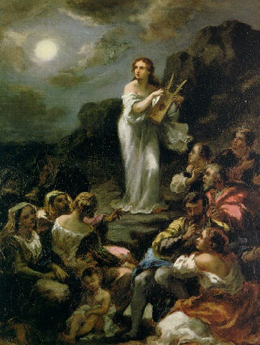
نشيد دبورة (قضاة 5)

Slide 51
قضاة 6

Slide 52
أين قضى جدعون ؟
نفتالي
180أ
أشير
زبولون
منسى
يساكر
جدعون
منسى
جاد
أفرايم
دان
بنيامين
رأوبين
يهوذا
شمعون

Slide 53
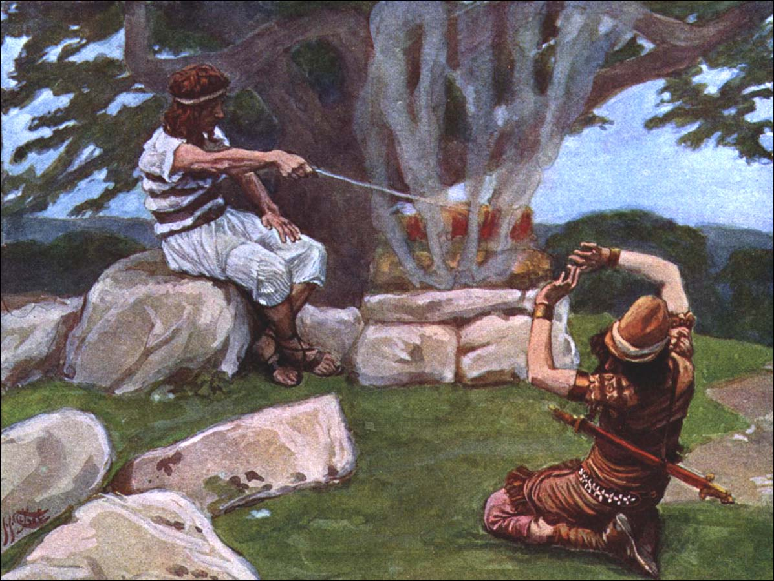
الله يدعو جدعون

Slide 54
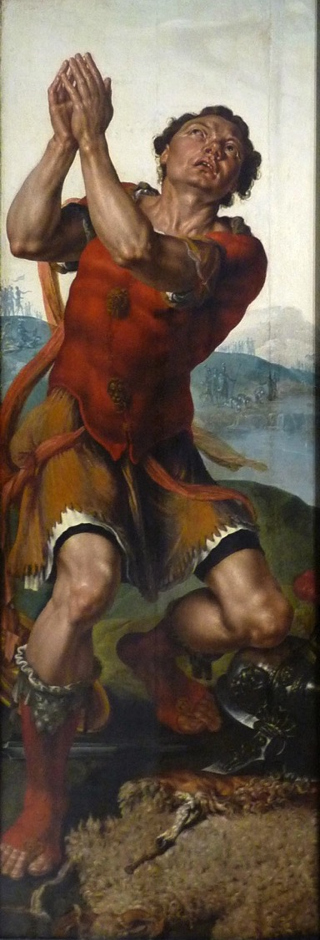
يشكر جدعون الله لأجل معجزة الندى
لوحة لمارتن فان هيمسكيرك
(Musée des Beaux-Arts de Strasbourg)
في 1550 م

Slide 55
قضاة 7

Slide 56
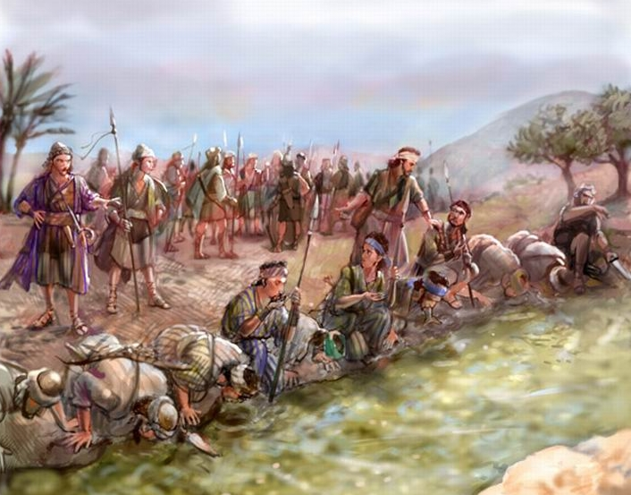
قلص جدعون قواته (7: 1-8 أ)

Slide 57
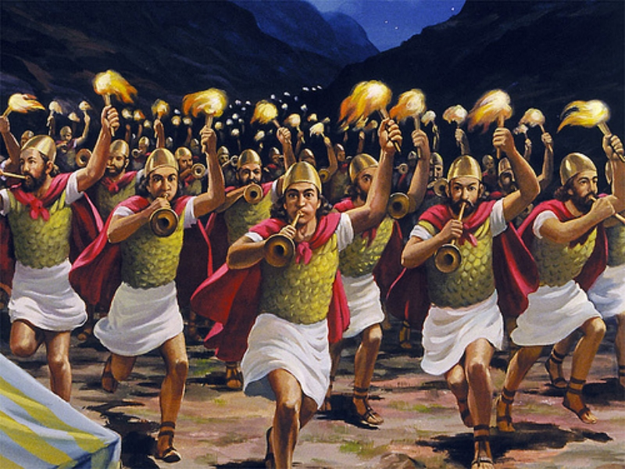
هزم جدعون المديانيين (7: 17-21)

Slide 58
قضاة 8

Slide 59
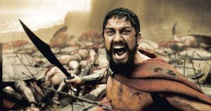
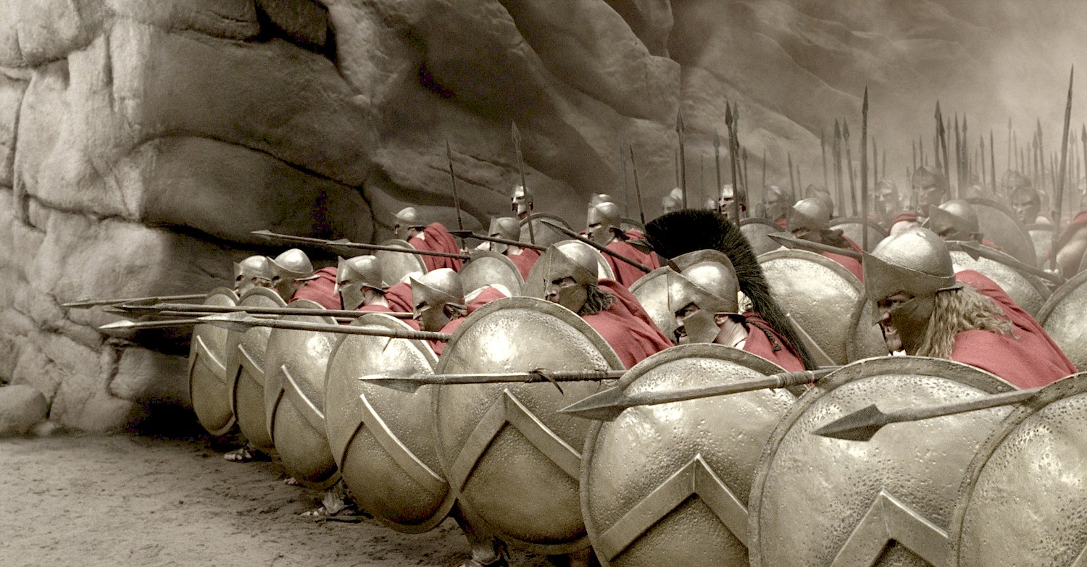
و قضيب مسخره كسرتهن
كما في يوم مديان
(أش 9: 4ب)
جدعون

Slide 60
قضاة 9

Slide 61
أين قضى أبيمالك ؟
نفتالي
180أ
أشير
زبولون
منسى
يساكر
منسى
أبيمالك
جاد
افرايم
دان
بنيامين
رأوبين
يهوذا
شمعون

Slide 62
أين قضى تولع ؟
نفتالي
180أ
أشير
زبولون
منسى
يساكر
منسى
تولع
جاد
افرايم
دان
بنيامين
رأوبين
يهوذا
شمعون

Slide 63
قضاة 10

Slide 64
أين قضى يائير ؟
نفتالي
180أ
أشير
زبولون
منسى
يساكر
يائير
منسى
جاد
افرايم
دان
بنيامين
رأوبين
يهوذا
شمعون

Slide 65
أين قضى يفتاح ؟
نفتالي
180أ
أشير
زبولون
منسى
يساكر
منسى
جاد
يفتاح
افرايم
دان
العمونيين
بنيامين
رأوبين
يهوذا
شمعون

Slide 66
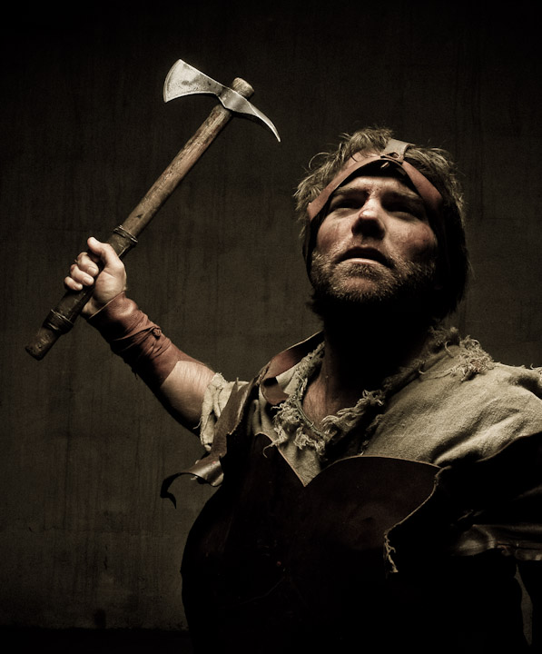
انتصار يفتاح (10: 17-12: 6)

Slide 67
قضاة 11

Slide 68
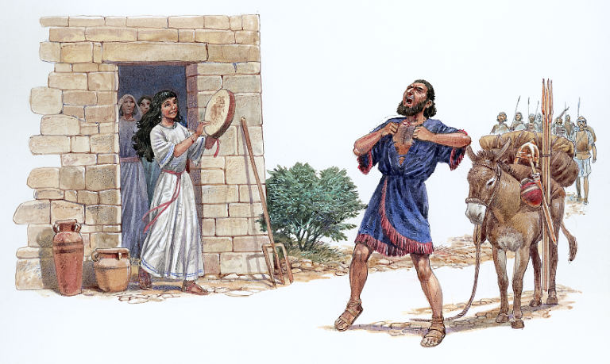
ابنة يفتاح تحييه (11: 34)

Slide 69
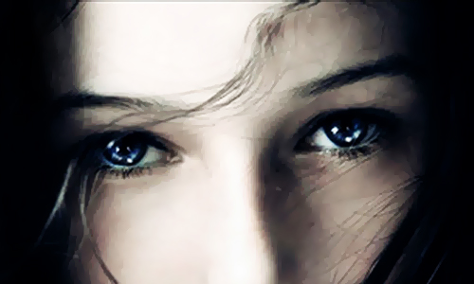
هل قتل يفتاح ابنته بالحقيقة ؟

Slide 70
قضاة 12

Slide 71
أين قضى إبصان ؟
نفتالي
180أ
أشير
زبولون
منسى
يساكر
منسى
جاد
افرايم
دان
بنيامين
إبصان
رأوبين
يهوذا
شمعون

Slide 72
أين قضى إيلون ؟
نفتالي
171
أشير
زبولون
منسى
إيلون
يساكر
منسى
جاد
افرايم
دان
بنيامين
رأوبين
يهوذا
شمعون

Slide 73
أين قضى عبدون ؟
نفتالي
180أ
أشير
زبولون
منسى
يساكر
منسى
عبدون
جاد
افرايم
دان
بنيامين
رأوبين
يهوذا
شمعون

Slide 74
قضاة 13

Slide 75
دورة شمشون
174
1 الخطية
" ثُمَّ عَادَ بَنُو إِسْرَائِيلَ يَعْمَلُونَ الشَّرَّ فِي عَيْنَيِ الرَّبِّ…" (13:1a).

Slide 76
دورة شمشون
174
1 الخطية
2 العبودية
"فَدَفَعَهُمُ الرَّبُّ لِيَدِ الْفِلِسْطِينِيِّينَ أَرْبَعِينَ سَنَةً" (13:1b)

Slide 77
دورة شمشون
174
1 الخطية
2 العبودية
3 الدعاء
غياب الدعاء
لم يرد ذكر صراخ الأمة إلى الرب للخلاص من عدوها.

Slide 78
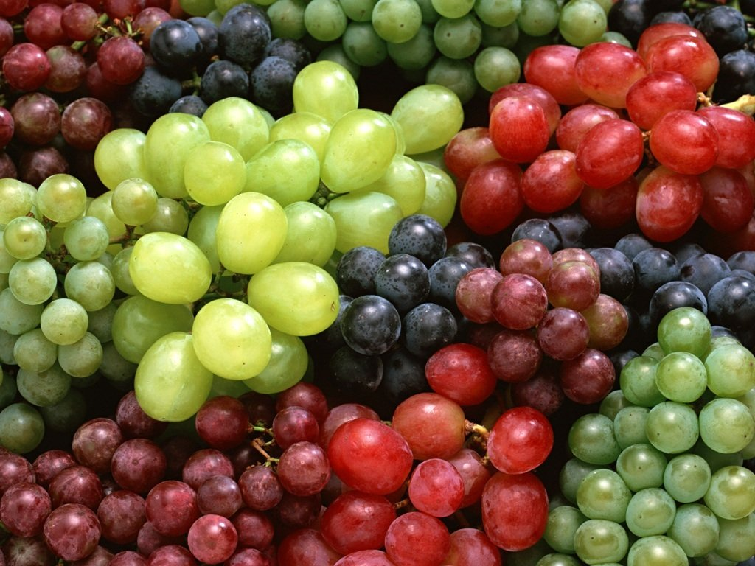
1 و كلم الرب موسى قائلاً
2 كلم بني إسرائيل و قل لهم إذا انفرز رجل أو امرأة لينذر نذر النذير لينتذر للرب
3 فعن الخمر و المسكر يفترز و لا يشرب خل الخمر و لا خل المسكر و لا يشرب من نقيع العنب و لا يأكل عنباً رطباً و لا يابساً
(عدد 6: 1-3)

Slide 79

كل أيام نذره لا يأكل
من كل ما يعمل
من جفنة الخمر
من العجم حتى القشر
(عدد 6: 4)

Slide 80
كل أيام نذر افترازه لا يمر موسى على رأسه إلى كمال الأيام التي انتذر فيها للرب يكون مقدساً و يربي خصل شعر رأسه كل أيام انتذاره للرب لا يأتي إلى جسد ميت
(عدد 6: 5-6)

Slide 81
دورة شمشون
174
1 الخطية
2 العبودية
يخلص شمشون جنوب غرب إسرائيل من الفلسطينيين باعتباره تدبير الله الرحيم للأمة (١٣: ٢-١٦: ٣١)
3 الدعاء
4 الخلاص

Slide 82
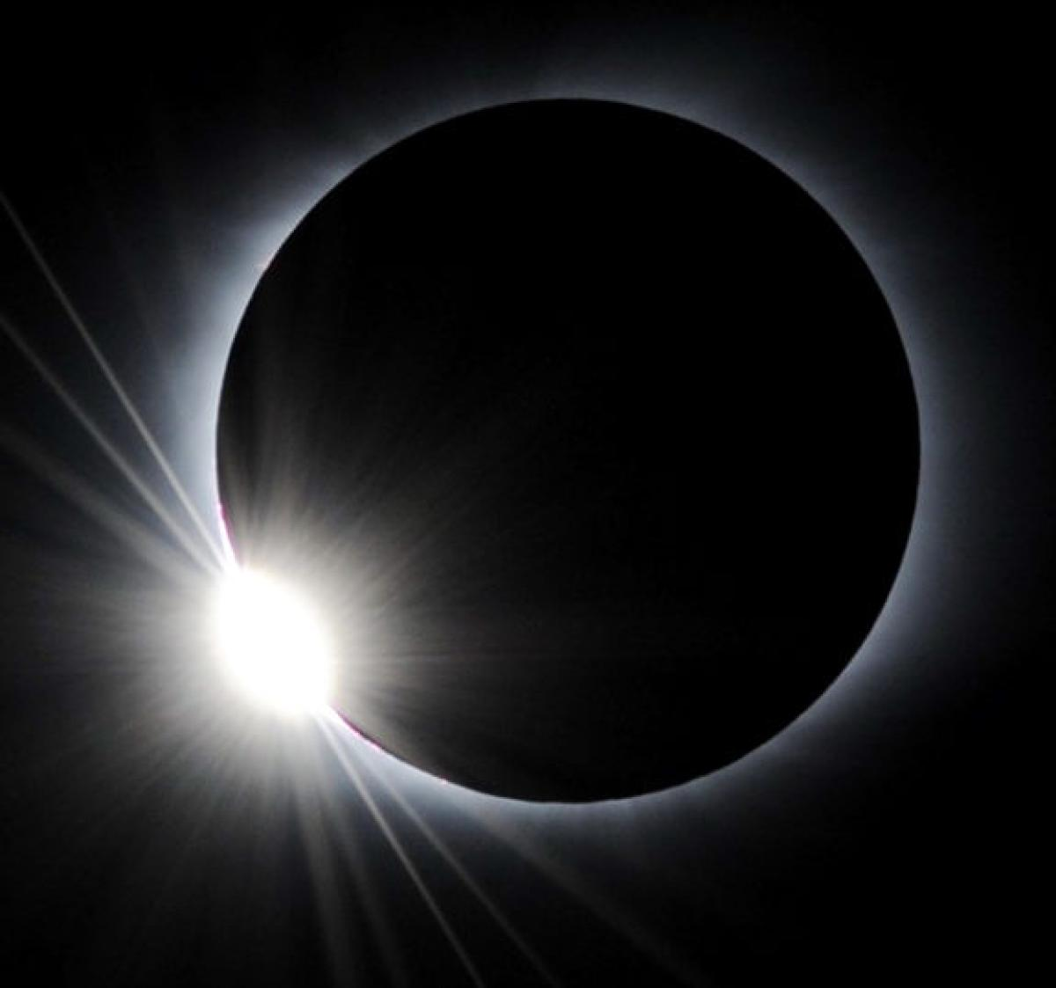
شمشون : شمس في الظلمة
شمشون
يعني
شمس

Slide 83
أين قضى شمشون ؟
نفتالي
180أ
أشير
زبولون
منسى
يساكر
منسى
جاد
افرايم
دان
شمشون
بنيامين
رأوبين
يهوذا
شمعون

Slide 84
قضاة 14

Slide 85

"وَنَزَلَ شَمْشُونُ إِلَى تِمْنَةَ وَرَأَى امْرَأَةً فِي تِمْنَةَ مِنْ بَنَاتِ الْفِلِسْطِينِيِّينَ"
)قضاة (1-2:14

Slide 86
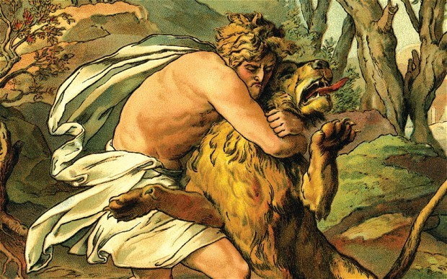
"فَنَزَلَ شَمْشُونُ وَأَبُوهُ وَأُمُّهُ إِلَى تِمْنَةَ وَأَتَوْا إِلَى كُرُومِ تِمْنَةَ. وَإِذَا بِشِبْلِ أَسَدٍ يُزَمْجِرُ لِلِقَائِهِ. ٦ فَحَلَّ عَلَيْهِ رُوحُ الرَّبِّ, فَشَقَّهُ كَشَقِّ الْجَدْيِ وَلَيْسَ فِي يَدِهِ شَيْءٌ. وَلَمْ يُخْبِرْ أَبَاهُ وَأُمَّهُ بِمَا فَعَلَ"
)قضاة (5-6:14

Slide 87
قضاة 15

Slide 88
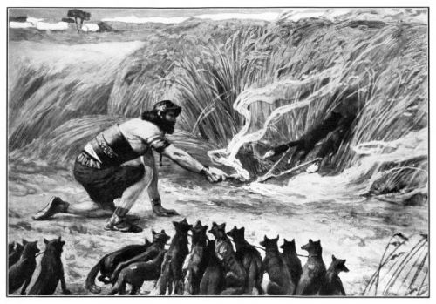
شمشون و الثعالب
(قضاة 15)
Notes:
Chapter 15 NLT
Samson’s Vengeance on the Philistines
Later on, during the wheat harvest, Samson took a young goat as a present to his wife. He said, “I’m going into my wife’s room to sleep with her,” but her father wouldn’t let him in.
2 “I truly thought you must hate her,” her father explained, “so I gave her in marriage to your best man. But look, her younger sister is even more beautiful than she is. Marry her instead.”
3 Samson said, “This time I cannot be blamed for everything I am going to do to you Philistines.” 4 Then he went out and caught 300 foxes. He tied their tails together in pairs, and he fastened a torch to each pair of tails. 5 Then he lit the torches and let the foxes run through the grain fields of the Philistines. He burned all their grain to the ground, including the sheaves and the uncut grain. He also destroyed their vineyards and olive groves.
6 “Who did this?” the Philistines demanded.
“Samson,” was the reply, “because his father-in-law from Timnah gave Samson’s wife to be married to his best man.” So the Philistines went and got the woman and her father and burned them to death.

Slide 89
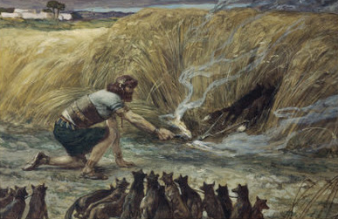
"فَقَالَ لَهُمْ شَمْشُونُ: «إِنِّي بَرِيءٌ الآنَ مِنَ الْفِلِسْطِينِيِّينَ إِذَا عَمِلْتُ بِهِمْ شَرّاً». ٤ وَذَهَبَ شَمْشُونُ وَأَمْسَكَ ثَلاَثَ مِئَةِ ابْنِ آوَى, وَأَخَذَ مَشَاعِلَ وَجَعَلَ ذَنَباً إِلَى ذَنَبٍ, وَوَضَعَ مَشْعَلاً بَيْنَ كُلِّ ذَنَبَيْنِ فِي الْوَسَطِ, ٥ ثُمَّ أَضْرَمَ الْمَشَاعِلَ نَاراً وَأَطْلَقَهَا بَيْنَ زُرُوعِ الْفِلِسْطِينِيِّينَ, فَأَحْرَقَ الأَكْدَاسَ وَالّزَرْعَ وَكُرُومَ الّزَيْتُونِ) "قضاة (5-3:15

Slide 90
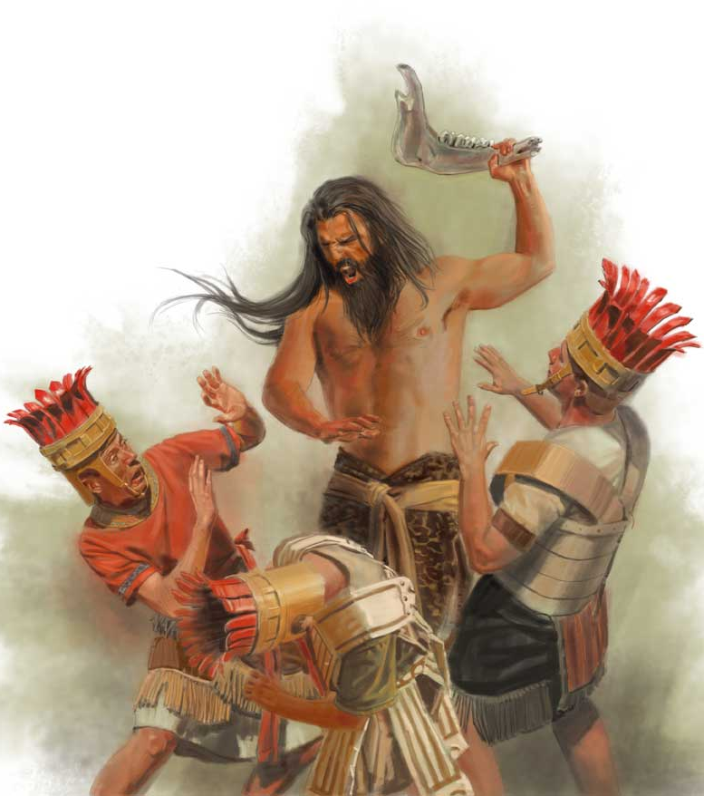
انتقام شمشون بعظم الفك
(15: 15-16)

Slide 91
قضاة 16

Slide 92
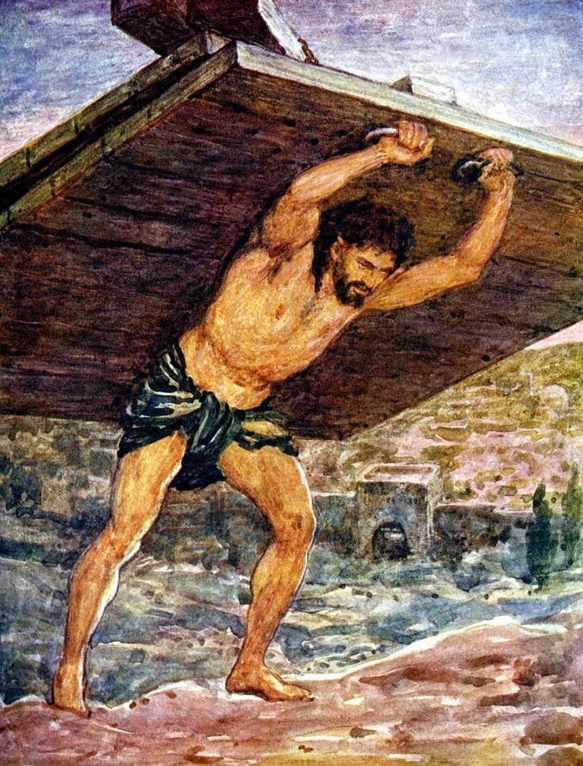
"فَاضْطَجَعَ شَمْشُونُ إِلَى نِصْفِ اللَّيْلِ, ثُمَّ قَامَ فِي نِصْفِ اللَّيْلِ وَأَخَذَ مِصْرَاعَيْ بَابِ الْمَدِينَةِ وَالْقَائِمَتَيْنِ وَقَلَعَهُمَا مَعَ الْعَارِضَةِ, وَوَضَعَهَا عَلَى كَتِفَيْهِ وَصَعِدَ بِهَا إِلَى رَأْسِ الْجَبَلِ الَّذِي مُقَابِلَ حَبْرُونَ"
)قضاة (3:16

Slide 93
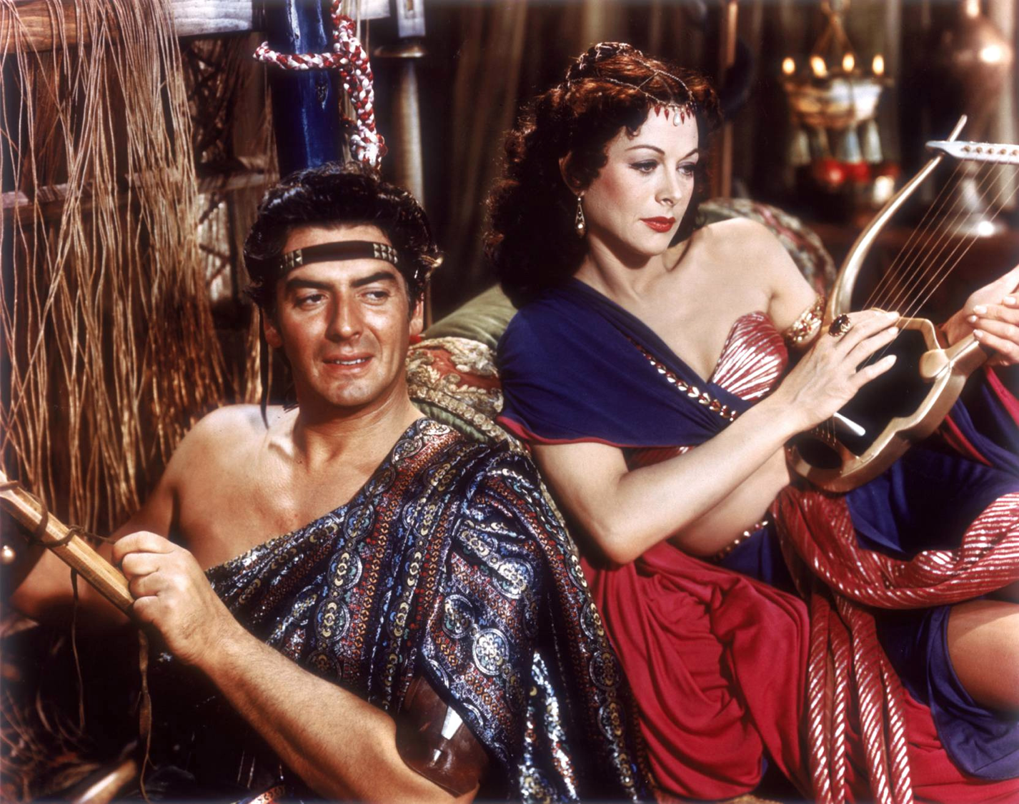
شمشون و دليلة

Slide 94
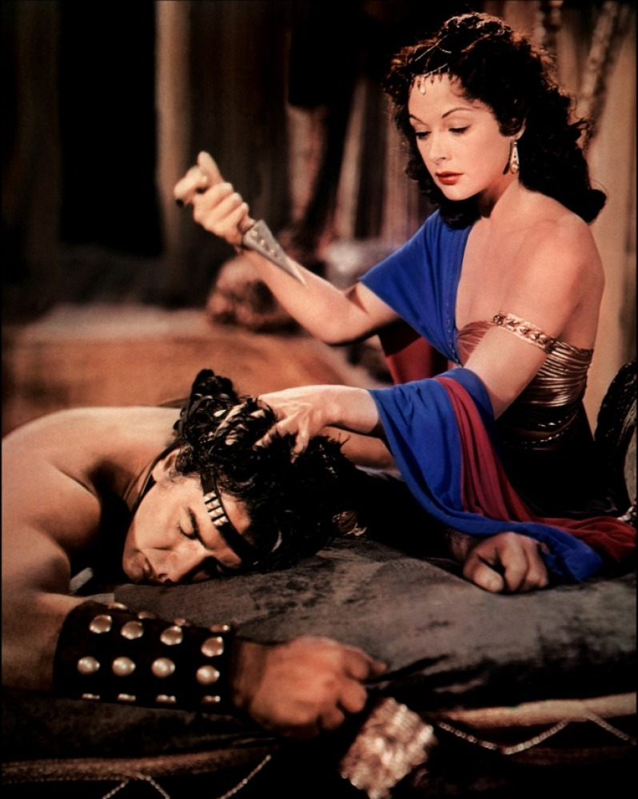
Samson

Slide 95
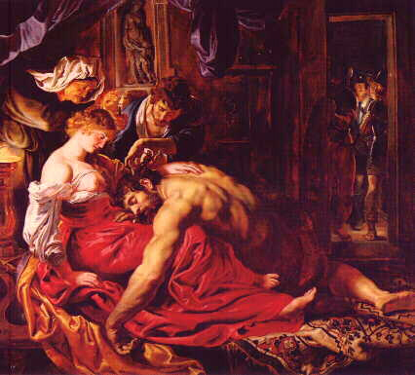
Samson's Weakness
قصة شمشون
ما هي نقطة ضعفه ؟
هي ؟
الشعر ؟
القلب ؟
"شمشون ... الرجل مع ضعفها" تشاك سويندول

Slide 96
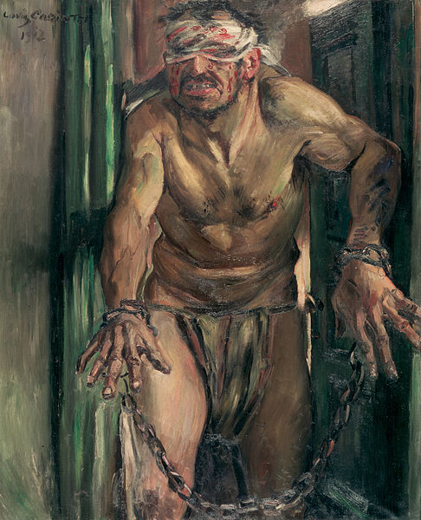
قص شعر شمشون

Slide 97
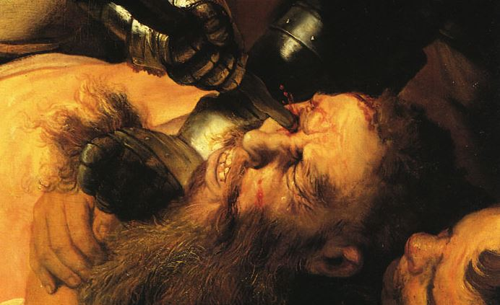
فقأ عيني شمشون

Slide 98
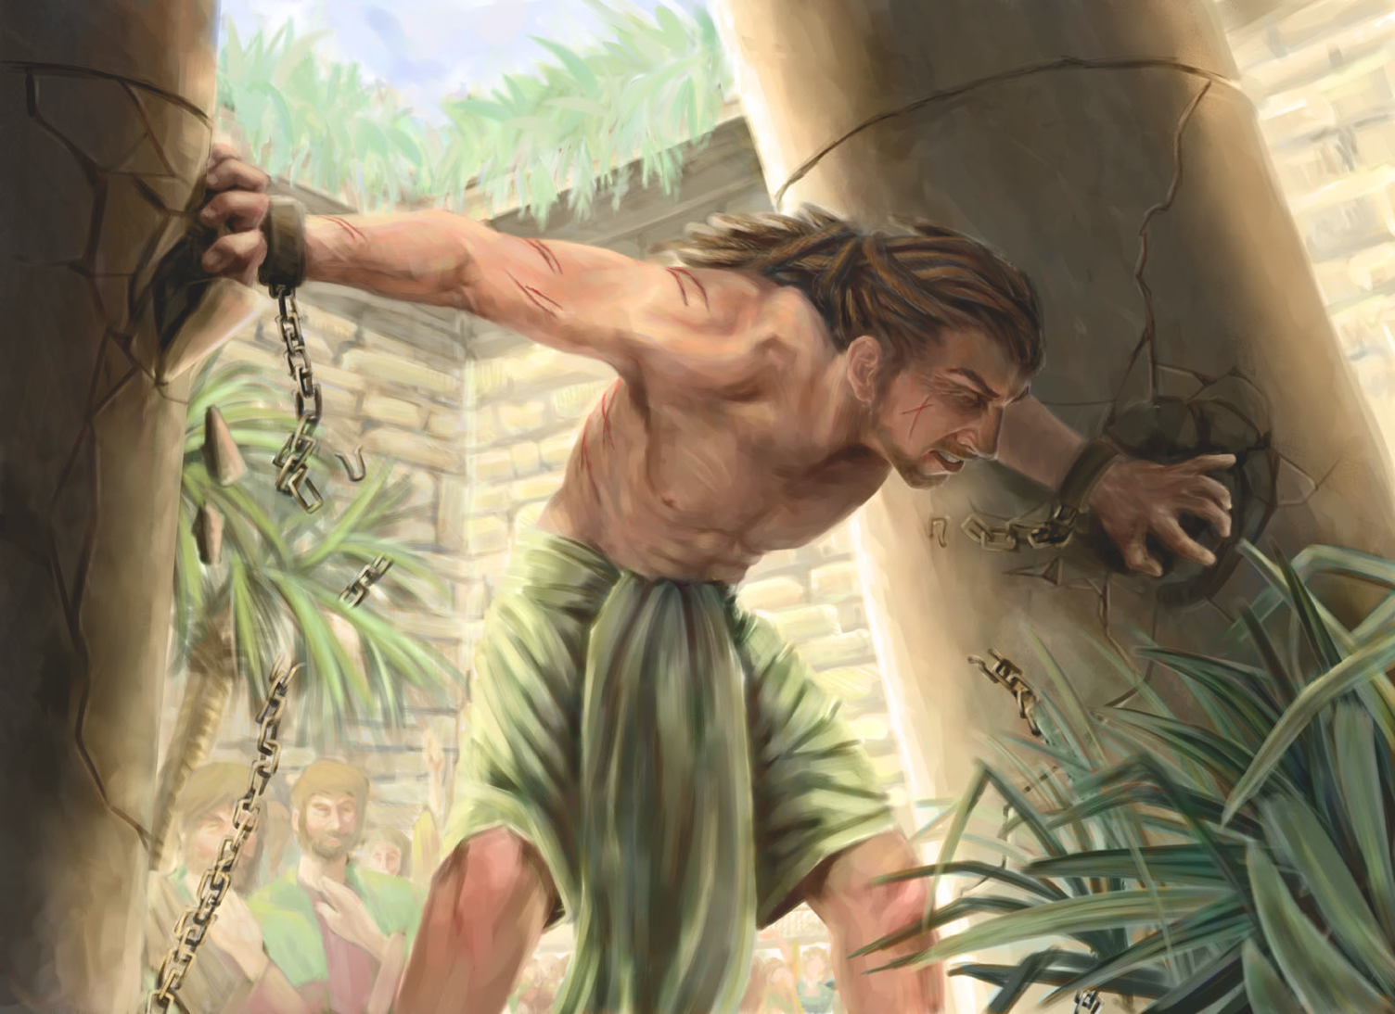
موت شمشون

Slide 99
دورة شمشون
174
شمشون قضى على إسرائيل لمدة عشرين عامًا" (16: 21) ولكن لم يرد ذكر للأمة التي عاشت السلام بعد حكم شمشون الذي دام 20 عامًا
1 الخطية
2 العبودية
5 الصمت
3 الدعاء
4 الخلاص

Slide 100
ندخل في دوائر عندما نصنع القواعد.
Notes:
Repeated cycles tell us that the only thing we learn from history is that we don’t learn from history.
Is your commitment to Christ cyclical?
How can you stop the cycles? Go back to the Source daily.

Slide 101

النسبوية الأخلاقية
Notes:
Repeated cycles tell us that the only thing we learn from history is that we don’t learn from history.

Slide 102

النسبوية
Notes:
Is your commitment to Christ cyclical?

Slide 103
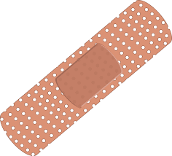
ضمادات على جرح طلق ناري
دروس من سفر القضاة
Notes:
When someone gets a wound from a gun, it is very serious and requires immediate surgery to prevent bleeding and later infection. How silly to simply place a small adhesive strip over it such as a Band-Aid rather than carefully taking the bullet out, but this is candid way that we often view sin today. We have serious problem with sin, but we typically lack a serious solution, thinking that a simple prayer or confession would heal the issue. Of course, this only gives time for an infection to occur, so that a serious problem gets even more problematic. How can you stop the cycles? Go back to the Source daily.

Slide 104
لماذا يجب أن تكون صامداً في اختيارك الله كملك ؟
3 أسباب
قضاة
Notes:
Today we will see three reasons to place God as king.

Slide 105
1. الطاعة الناقصة تنتج ثمار الفشل (1 – 2)
قضاة
Notes:
Rejecting God’s lordship through disobeying him as king leads to trouble.

Slide 106
2. النسبوية ( الإرتباط بالمجتمع المحيط ) تقود إلى الدوران في الخطية (3 – 16)
قضاة
Notes:
We go in circles when we follow our rules instead of God’s absolute standards.

Slide 107

3. النسبوية تقود إلى الوثنية (17 – 21)
قضاة
Notes:
Whims instead of wisdom worships a different god.

Slide 108
فشل إسرائيل الديني و الأخلاقي يظهر أنهم يحتاجون إلى ملك بار بدلاً من نسبويتهم
(قضاة 17-21)

Slide 109

دوامة من الدورات
درجة التكريس للرب
دورة عثنيئيل
دورة إهود
دورة باراق
دورة جدعون
دورة يفتاح
دورة شمشون

Slide 110
سنوات حكم القضاة
الدورة | الظالم | الموقع في إسرائيل | سنوات الظلم | المحرر | سنوات السلام
1 3: 7-11)) | ما بين النهرين | الجنوب | 8 | عثنيئيل | 40
2 3: 12-30)) | المؤابيين | الجنوب الشرقي | 18 | إهود | 80
فترة فاصلة (3: 31) | الفلسطيين | الجنوب الغربي | — | شمجر | —
3 الإصحاحات 4-5)) | الكنعانيين | الشمال | 20 | دبورة و باراق | 40
4 (6: 1-8: 32) | المديانيين | شمال الوسط (عفرة) | 7 | جدعون | 40
5 8: 33-9: 57)) | أبيمالك | الوسط | 3 | امرأة غير معروفة | —
فترة فاصلة (10: 1-2) | — | الوسط (شامير) | — | تولع | 23
فترة فاصلة (10: 3-5) | — | الشرق (كمون جلعاد) | — | يائير | 22
6 (10: 6-12: 7) | العمونيين | الشرق (صافون جلعاد) | 18 | يفتاح | 6
فترة فاصلة (12: 8-10) | — | الجنوب الشرقي (بيت لحم) | — | إبصان | 7
فترة فاصلة (12: 11-12) | — | الشمال الغربي | — | إيلون | 10
فترة فاصلة (12: 13-15) | — | الوسط (فرثون) | — | عبدون | 8
7 (الإصحاحات 13-16) | الفلسطيين | الجنوب الغربي صورة) | 40 | شمشون | 20
سلام 5
سلام 4
سلام 2
سلام 6
الإستعباد 3
الإستعباد 3
Notes:
OS-07-Judges-77
Adapted OS-07-Judges-90, 181

Slide 111
قضاة 17

Slide 112
القضاة
الفساد (17-21)
172
الفشل تحت الحكم الإلهي
امتلاك غير كامل
التحرير بواسطة القضاة
الحاجة للملكية
1: 1-2: 5
2: 6-16: 31
17-21
التدهور
التأديب
الفساد
أسباب الدورات
لعنات الدورات
ظروف الدورات
العيش مع الكنعانيين
الحرب مع الكنعانيين
العيش مثل الكنعانيين
العصيان العسكري 1
العصيان الروحي
2: 1-5
مقدمة
2: 6-
3: 6
الجنوب
3: 7-31
الشمال
4: 1-
5: 31
الوسط
6: 1-
10: 2
الشرق
10: 3-
12: 7
الشمال
12: 8-15
الغرب
13: 1-16: 31
الفساد الديني
17-18
الفساد الأخلاقي
19-21
كنعان
341 سنة (1390-1049 ق.م)

Slide 113
الفشل الديني (17-18)
ارتداد ميخا الشخصي (الإصحاح 17)
- الوثنية
- تعيين لاوي ككاهن وثني

Slide 114
قضاة 18

Slide 115
الفشل الديني (17-18)
ارتداد ميخا الشخصي (الإصحاح 17)
- الوثنية
- تعيين لاوي ككاهن وثني في بيت لحم
ارتداد الأسباط (الإصحاح 18)
- اللاوي يبارك خطة الهجرة الأنانية و الخالية من الإيمان لسبط دان
- توفيقية المعتقدات

Slide 116
السببت و التأثير
الفشل الديني
الفشل الأخلاقي
17-18
19-21

Slide 117
قضاة 19

Slide 118


**** جريدة جبعة ****
القصة الأكثر غرابة في الكتاب المقدس
سرية قتلت و قطعت إلى 12 قطعة (قض 19: 1-30)
و في تلك الأيام حين لم يكن ملك في إسرائيل كان رجل لاوي متغرباً في عقاب جبل أفرايم فاتخذ له امرأة سرية من بيت لحم يهوذا
قضاة / شعب خائن ... إله أمين

Slide 119

الفشل الخلاقي (19-21)
البنياميون في جبعة اغتصبوا و قتلوا سرية اللاوي (19)
Notes:
The raped and abused Bethlehem woman died at the hands of the men of Gibeah, so the Levite cut her body into 12 pieces.

Slide 120

قطع السرية أرسلت
إلى كل إسرائيل
(قضاة 19: 29-30)
نفتالي
أشير
180أ
زبولون
يساكر
منسى
منسى
أفرايم
جاد
جبعة
بنيامين
رأوبين
يهوذا
شمعون
Notes:
He sent parts of her body to all the remaining 11 tribes of Israel.

Slide 121
قضاة 20

Slide 122
الفشل الأخلاقي (19-21)
البنياميون في جبعة اغتصبوا و قتلوا سرية اللاوي (19)
400000 محارب من الأسباط الأحد عشر الأخرى دمروا 26100 بنيامينياً بما فيهم النساء و الأطفال (20)
Notes:
The entire country of Israel against the tiny tribe of Benjamin led to the slaughter of the Benjamites.

Slide 123
الدمار الوشيك لسبط بنيامين
171
أشير 53400
نفتالي 45400
قضاة 20
زبولون 60500
منسى
يساكر 64300
منسى 52700
لاوي 23000
منتشر في كل إسرائيل
جاد 40500
أفرايم 32500
دان 64400
بنيامين 45600
رأوبين 43730
يهوذا 76500
شمعون 22200
التعداد حسب سفر العدد 26
Notes:
Benjamin had over 45,000 men centuries earlier upon entering the land.
• But the combined forces of Israel nearly wiped them out.

Slide 124
قضاة 21

Slide 125
الفشل الأخلاقي (19-21)
البنياميون في جبعة اغتصبوا و قتلوا سرية اللاوي (19)
400000 محارب من الأسباط الأحد عشر الأخرى دمروا 26100 بنيامينياً بما فيهم النساء و الأطفال (20)
- يقتل بنيامين كل فرد في يابيش جلعاد باستثناء 400 عذراء ويسرقون 200 عذراء أخرى في شيلوه كزوجات لبنيامين 600 الباقين للحفاظ على نسلهم (21).
Notes:
Only 600 men of Benjamin were left! The other tribes then asked, “What have we done?” and concocted a plan to steal wives for them.

Slide 126

العدد الأخير هو العدد الرئيسي
في تلك الأيام لم يكن ملك في إسرائيل كل واحد عمل ما حسن في عينيه
(قضاة 21:25).

Slide 127
استرشد بالحكمة بدلاً من النزوات
التي تعبد آلهة أخرى
Notes:
Replacing God’s wisdom with personal whims is idolatry.
There exist several reasons idols appeal to people.
Jesus said that no one could serve two masters.

Slide 128
ثمار الإرتداد المرة
التفكك السياسي
العداء القبلي
الفوضى الإجتماعية
زيادة الفجور
تجاهل القانون
الفوضى

Slide 129

تعريف الوثنية
الوثنية
جعل الشيء الجيد أن يكون الشيء النهائي
Notes:
Replacing God’s wisdom with personal whims is idolatry. That means “making a good thing the ultimate thing.”

Slide 130

تعريف الوثنية
Notes:
It applies, for example, to making sex the most important thing in your life.

Slide 131

تعريف الوثنية
Notes:
Interestingly, that can even apply to marriage. Jesus said that no one could serve two masters—God and money—but he also said that we need to love him even more than our spouse!

Slide 132
لماذا يجب أن تكون صامداً في اختيارك الله كملك ؟
3 أسباب
قضاة
Notes:
Today we will see three reasons to place God as king.

Slide 133

الفكرة الرئيسية
اجعل الله ملكاً و لا تدخل دوار الوثنية و الخطية
قضاة
Notes:
Be steadfast with God as king so you don’t have to fail over and over (restatement).

Slide 134
1. الطاعة الناقصة تنتج ثمار الفشل (1 – 2)
قضاة
Notes:
Rejecting God as the king leads to our downfall.

Slide 135
2. النسبوية ( الإرتباط بالمجتمع المحيط ) تقود إلى الدوران في الخطية (3 – 16)
قضاة
Notes:
We go in circles when we follow our rules instead of God’s absolute standards.

Slide 136
3. النسبوية تقود إلى الوثنية (17 – 21)
قضاة
Notes:
Whims instead of wisdom worships a different god.

Slide 137

سؤال للنقاش
كيف تتشابه ايامنا الحالية مع تلك الفترة ؟
النسبوية : أنقذ الحيتان لكن أقتل البشر
العلمانية : لا أسمح لديانتي أن تؤثر على نظرتي السياسية
الجنس غير الشرعي : ما يفعله القائد في غرفة نومه هو شأنه و ليس
شأني
قضاة

Slide 138

النسبوية
هذا الكتيب فارغ
نحن ملحدون
Notes:
Relativism is seen in atheism where anything can be written on their pamphlets.

Slide 139

التطبيق
172
رفض ربوبية الله (طاعة غير كاملة) تزرع بذور الفشل (1-2)
المقاييس الشخصية النسبية بدلاً من مقاييس الله المطلقة تؤدي إلى دوائر الخطية (3-16)
استبدال حكمة الله بالنزوات يؤدي إلى الوثنية (17-21)

Slide 140

كن صامداً

Slide 141

فكر في الأمر
من هو السيد الحقيقي في حياتك ؟
كيف يمكنك أن تجعل الله ملكك الحقيقي .

Slide 142

إذاً يا إخوتي الأحباء
كونوا راسخين
غير متزعزعين
مكثرين في عمل الرب كل حين
عالمين أن تعبكم ليس باطلاً في الرب
1 كورنثوس 15: 58

Slide 144


مسح العهد القديم • BibleStudyDownloads.org
أحصل على هذا العرض مجاناً
Notes:
OS is OT Survey (os) Arabic

